Slide 1

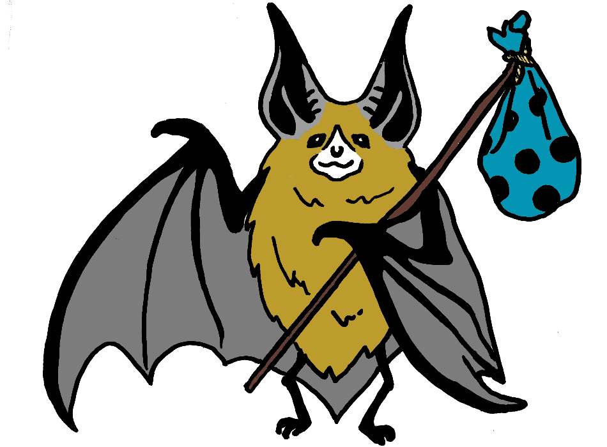
Murciélagos Extraviados
Acerca de los murciélagos
Es una especie protegida y es ilegal matarlos o lastimarlos o mantenerlos en cautiverio.
Son un control de pestes muy útil al comer millones de insectos (por ejemplo esos fastidiosos mosquitos!)
17 especie son nativas de Canadá – todas se alimentan de insectos.
Tres especies canadienses están registradas como Amenazadas en el acta federal de especies en Riesgo.
Nuestra especie más común, el murciélago marrón pequeño, pesa menos que 3 monedas de 5 centavos pero puede vivir más de 30 años!
Por favor compruebe que no hayan murciélagos!
Los murciélagos a veces se posan en remolques y casas rodantes. A los murciélagos se los han encontrado en toldos, y en el interior de sombrillas también!
Si esos murciélagos no son descubiertos y removidos antes de que se vayan los campistas, los murciélagos podrían ser accidentalmente llevados a otras áreas de la provincia o al otro lado del país!
Por favor, no se lleve ningún murciélago con usted!
SU LOGO AQUÍ
SU LOGO AQUÍ
Por favor Revise su remolque , carpas, toldos y sombrillas antes de partir
Su dirección aquí:
http://www.susitioweb.com/
Para más información, por favor contacte a:
Su contacto

Slide 2
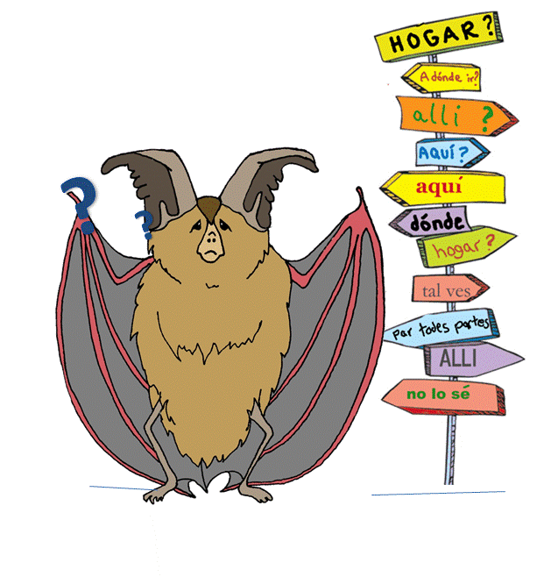
SI NECESITA AYUDA
Si usted ha sido mordido o arañado por un murciélago, vea a un doctor inmediatamente ya que usted necesitará vacunas antirrábicas. No se asuste, muy pocos murciélagos tienen rabia, pero igualmente usted debe ver a un doctor.
Si usted necesita ayuda para manipular un murciélago en su casa rodante, o si usted a encontrado a un murciélago que parece lastimado o enfermo, por favor contacte
<información de contacto>
MIENTRAS RECOGE SU CAMPAMENTO SI VE UN MUERCIÉLAGO EN EL EXTERIOR DE SU CASA RODANTE o EN UN TOLDO
Vigile al murciélago, y mantenga alejado a niños y mascotas de él. Como la mayoría de fauna silvestre, los murciélagos morderán si son manipulados.
El murciélago probablemente se alejará por sí solo. Asegúrese que se haya ido antes que usted se marche del campamento.
No cierre su sombrilla o recoja su toldo si hay un murciélago presente allí.
Si el murciélago no se aleja por sí solo, con cuidado y delicadamente empuje al murciélago con una escoba para removerlo de su casa rodante o sombrilla.
Si el murciélago no se aleja, póngalo en un árbol o arbusto, lo suficientemente alto para que los niños y mascotas no lo alcancen.
CÓMO PUEDE AYUDAR
ANTES QUE DEJE SU CAMPAMENTO
Inspeccione por fuera su casa rodante, trailer o carpa antes de que se vaya para asegurarse que no haya murciélagos durmiendo allí.
Verifique la parte interna de su sombrilla antes de guardarla , y revise sus toldos antes de enrollarlos.
De ser posible, revise sus toldos y sombrillas y ciérrelos antes que vaya a dormir.
A LA LLEGADA A SU CAMPAMENTO
Revise cuidadosamente sus toldos, sombrillas y casas rodantes con toldos extensibles mientras los abre.
Si encuentra un murciélago, repórtelo con oficiales locales de vida salvaje (conservación) (ver información de contacto), y de ser posible, retenga al murciélago con cuidado (ver instrucciones en el recuadro marrón).
MURCIÉLAGOS PERDIDOS
Los murciélagos que son llevados a nuevas áreas podrían no encontrar dormideros seguros o lugares para hibernar .
Podrían no sobrevivir a su desplazamiento.
PARA MÁS INFORMACIÓN SOBRE MURCIÉLAGOS
Organizaciones locales de murciélagos (BCBAT, ABAT, programa de la comunidad de murciélagos etc.)
El síndrome de la nariz blancahttps://www.whitenosesyndrome.org/
Conservación internacional de murciélagoswww.batcon.org/why-bats/bats-are/bats-are-important
Más?
Traducción de Vinicio Ortiz
Recuerde, nunca toque a un muerciélago con sus manos. Use una toalla gruesa, guantes para horno o guante de cuero para retirar un murciélago, o GENTILMENTE empuje el murciélago a un contenedor usando una escoba de paja.

